Slide 2
موضوع : تاریخ هنر ایران
استاد راهنما : زهرا خیروشر
رشته : طراحی دوخت
آموزشکده دکتر معین رشت

Slide 3
فهرست مطالب فصل اول
موضوع : دوره پیش تاریخی
هنر و تمدن فلات ایران
هنر و تمدن ایلام
دوره کوچ

Slide 4
دوره پیش تاریخی
وضعیت زندگی انسان و آثار | تمدن | عصر | دوره | پیش از میلاد
نقاشی در غارها و سفال دست ساز |  | نوسنگی |  | هزاره هشتم تا ششم
روستا نشینی ، سفال نقش دار |  | مس و سنگ قدیم |  | هزاره پنجم
شهر نشینی ، سفال چرخی و نقش دار، آثار فلزی |  | مس و سنگ قدیم |  | هزاره چهارم
شهر نشینی، گسترش کشاورزی، آثار مفرغی و سنگی | ایلام قدیم | مس و سنگ جدید |  | هزاره سوم
شهر نشینی جدید ، معماری خشتی | ایلام میانه و نو | عصر اول و دوم آهن | دوره کوچ | هزاره دوم
شهر نشینی ، آثار سفالی، سنگی، فلزی و عاجی نقش دار |  | عصر سوم آهن | دوره کوچ | هزاره اول

Slide 5
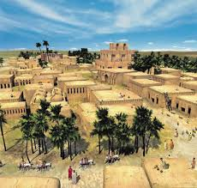
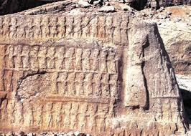
هنر و تمدن ایلام
با آغاز هزاره سوم پ.م همگام با رونق تجارت، رشد جوامع شهری و پدیدآمدن پیوندهای فرهنگی، مذهبی و سیاسی، نخستین سازمان های اداری حکومتی در فلات ایران شکل می گیرد. گروهی از ساکنان اولیه فلات ایران که در نواحی خوزستان و بخش هایی از فارس و مناطق غربی استقرار داشتند با تسلط بر اقوام ساکن در این منطقه و اتحاد سرزمین ها به چنین هدفی دست یافتند.
شهرشوش از قدیمی ترین شهرهاست که به مادر شهرهای جهان شهرت یافته است.
چشم اندازی از شهر شوش، هزاره چهارم پ.م

Slide 6
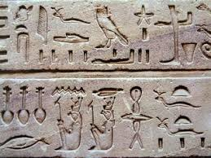
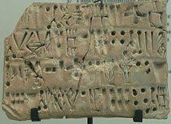
دولت ایلام به علت هم جواری و روابط نزدیک با تمدن های دشت لوت، بین النهرین ، به عنوان حلقه ارتباطی میان این تمدن ها محسوب می شد. با این حال توانست جنبه های فرهنگی و هنری مستقلی از خود نشان دهد.
نخستین خطوط تصویری موسوم به «ایلامی مقدم» یا «ایلامی آغازین» درتمدن های دشت لوت و سومرتوسط ایلامیها بوجود آمد.
این خط به خطی ساده با حدود 300 علامت به عنوان خط میخی ایلامی تغییر یافت.
خط ایلامی

Slide 7
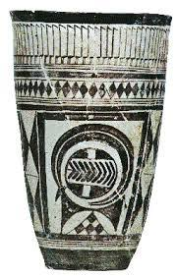
ساکنان هزاره چهارم پ.م در شوش از فن سفالگری و نقاشی روی سفال بسیار پیشرفته ای برخوردار بودند که با ابداع مفرغ به تدریج از اهمیت آن کاسته شد. به تدریج ظروف مفرغی، نقره ای و طلایی جایگزین سفالینه های خوش ساخت قبلی شد. به همین دلیل سفالینه های دوره ایلامی گرچه از ساخت خوبی برخوردارند اما از نظر شکل و نقش، ویژگی و کیفیت سفالینه های پیشین شوش را ندارند. حدود 700 سال دوام داشت به رنگ های قرمز ، بنفش ، نارنجی ، سیاه و تک رنگ هستند.
اغلب ظروف به شکل کوزه های ته پهن با شکم های دایره ای شکل، گردن کوتاه و دهان گشادند.
جام سفالین ، شوش ، حدود 4000 پ .م

Slide 8
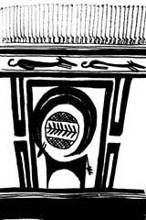
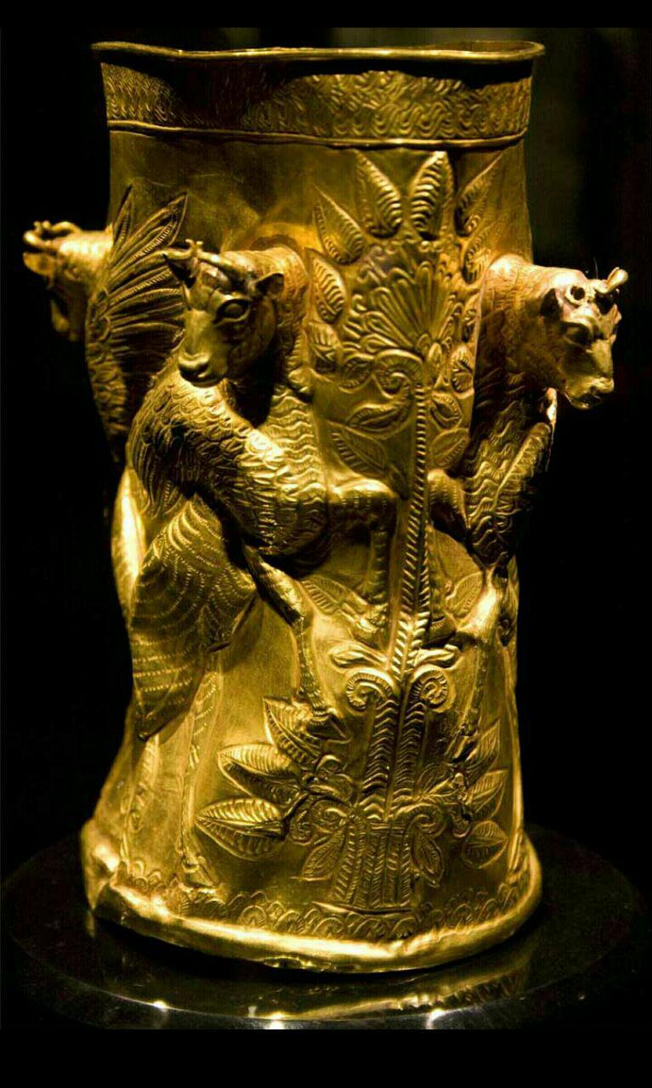
افزون بر نقش هندسی، در تعدادی از ظروف نقش انواع موجودات چون مار، عقرب، ماهی، حیوانات شاخ دار و افسانه ای، عقاب، گاو،مناظر طبیعی، انسان، سازه های معماری، پرندگان در حال پرواز و … دیده می شوند
جام سفالین شوش ، جامی پر از نماد و رمز و راز

Slide 9
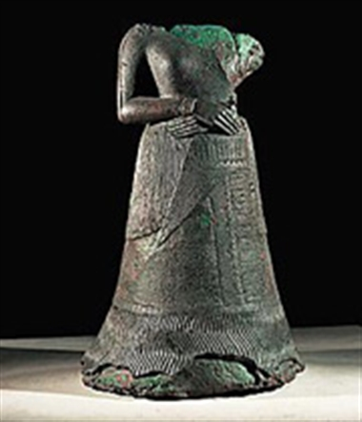
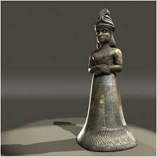
شاخص ترین تندیس ها و پیکره سازی های ایلامی از جنس مفرغ می باشند. تندیس فلزی پیکره ملکه «ناپیراسو» همسر فرمانروای شهر شوش از این گونه پیکره هاست که به لحاظ پیشرفت و تکامل فن ریخته گری و نحوه پوشاک ایلامی دارای اهمیت به سزایی است
پیکره مفرغی ملکه ناپیراسو، شوش، هزاره دوم پ . م

Slide 10
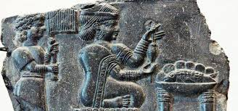
لوح فوق با نگاهی واقع گرایانه از دیگر ویژگی های مهم هنر ایلامی است.
نقش برجسته با طرح نخ ریسی و بافندگی، شوش، هزاره دوم پ.م

Slide 11
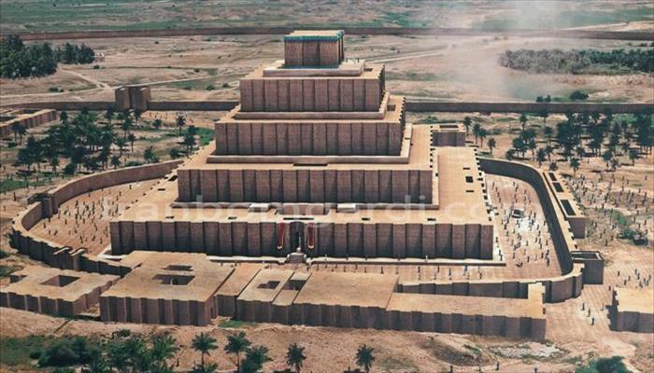
مصالح مهم معماری ایلامی را خشت و آجر تشکیل می دهند. بزرگ ترین اثر معماری این تمدن زیگورات چغازنبیل است. این بنا بزرگ ترین بنای خشتی جهان و کهن ترین بنای ایرانی محسوب می شود. دراین معبد همچنین برای اولین بار در معماری ایران با تکیه بر فنون پیشرفته لعاب از کاشی برای تزئین استفاده شده است. علاوه بر آن در قسمت در ورودی معبد ردیف میله های باریک شیشه ای مات به کاررفته که شاید بتوان آن را اولین کاربرد شیشه در تاریخ معماری جهان به حساب آورد. درهای چوبی این بنا با تزییناتی ازتکه های شیشه، طلا، نقره و عاج در قالب نقوش مختلف به شیوه معرق پوشیده شده است.
معبد چغازنبیل، شوش، هزاره دوم پ.م

Slide 12
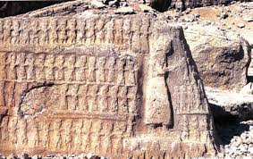
براساس نقش برجسته های ایلامی می توان به موسیقی آن دوران پی برد. در برخی از آنها مراسم با حضور نوازندگان و سرایندگان نشان داده شده است .
نقش برجسته سنگی، کول فره، خوزستان، هزاره دوم و اوایل هزاره اول پ. م

Slide 13
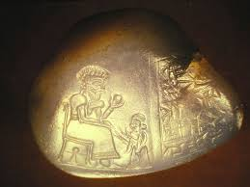
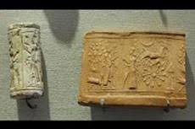
این تمدن با گستره بیش از دو هزار سال ، سر انجام توسط آشوریان پایان یافت. اما بازتاب هنر آن را می توان در دولت های آریایی به ویژه دوره هخامنشی به خوبی دید.
مهرهای ایلامی با شکل استوانه ای، تصاویر پرکار و نقوش خلاصه شده خطی است.
مهر سنگی، شوش، هزاره دوم پ.م

Slide 14
نمونه پرسش ها
1 - مهم ترین آثار معماری تمدن ایلام چه نام دارد؟ ویژگی آن را بیان کنید.
2 – وضعیت خط در تمدن ایلام را شرح دهید.
3 - پیکره سازی و نقش برجسته سازی ایلامی چه ویژگی هایی داشته است؟

